Slide 1
Тема урока: «Части речи. Повторение».
Урок русского языка в 4 классе.
Разработала и провела учитель
начальных классов
МБОУ «Средняя общеобразовательная
школа № 2
р/п Базарный Карабулак
Саратовской области»
Фролова Марина Павловна

Slide 2
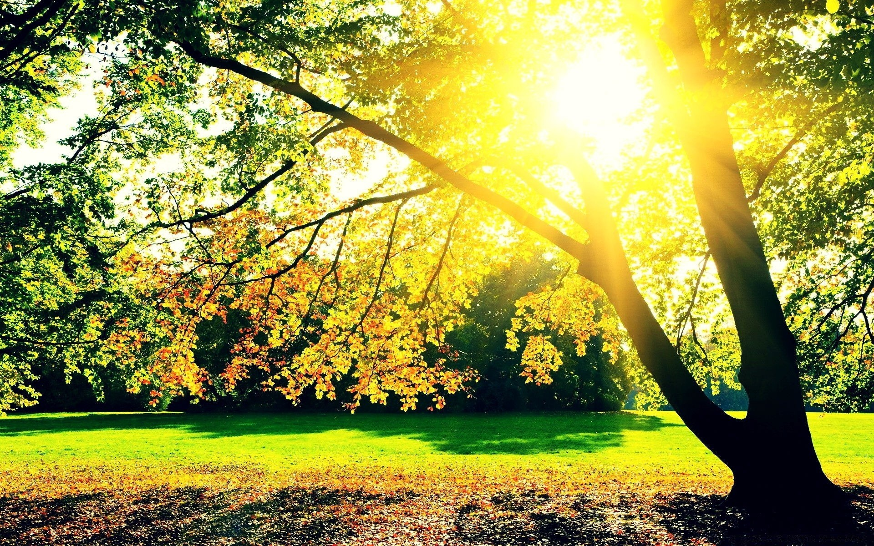

Slide 3
Родина, природа, беречь, издалека, экскурсия, чувство, вокруг, путешествовать, сиреневый, восхищать, внимательный, здесь.

Slide 4
Учебные задачи:
Распознавать ………..
Определять морфологические …………
Обобщать …………
Находить и различать ………… в предложениях и тексте.

Slide 6
Составьте предложение
Природа, наш ,край , щедро, одарила, лесами, живописными.

Slide 7
Составьте предложение
В, на, и, от, не, ни, бы, а, но

Slide 8
Быстрый ручей звонко журчал в зарослях молодого березняка. Но вот он выбежал на пестрый луг. Заблестела на солнце серебристая вода.

Slide 9
Лес – наше богатство
край лесов, чистый воздух, пение птиц, грибы, сосны, дубы, укрепляет здоровье

Slide 10
Достопримечательности нашего поселка
Памятник Неизвестному солдату, Аллея Героев, Вечный огонь,
храм Николая Чудотворца, Художественный музей, Фок

Slide 11
Край звонких родников
Богат родниками, Нарсудовский, скульптура оленя, студеная вода, Серебряный родник, целебная вода

Slide 12
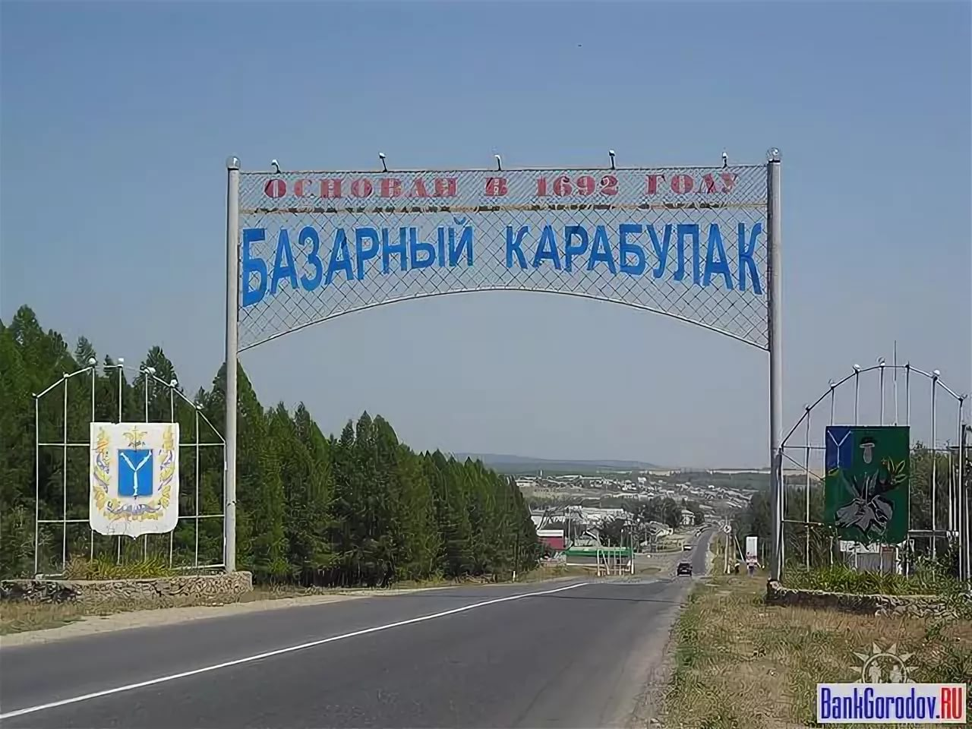

Slide 13
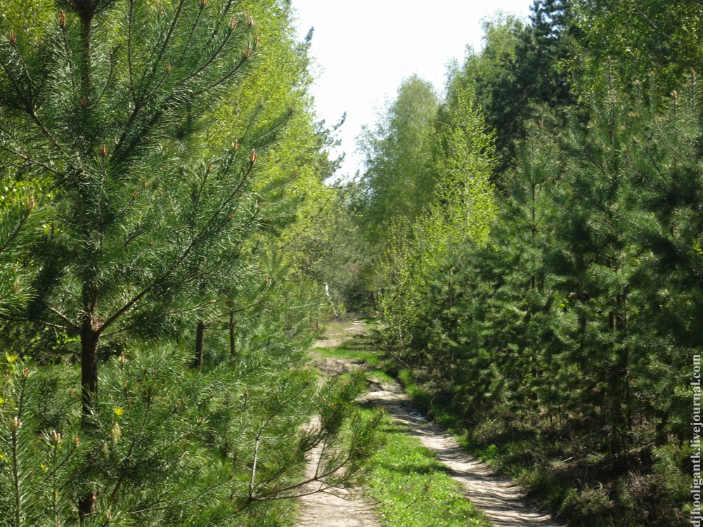

Slide 14
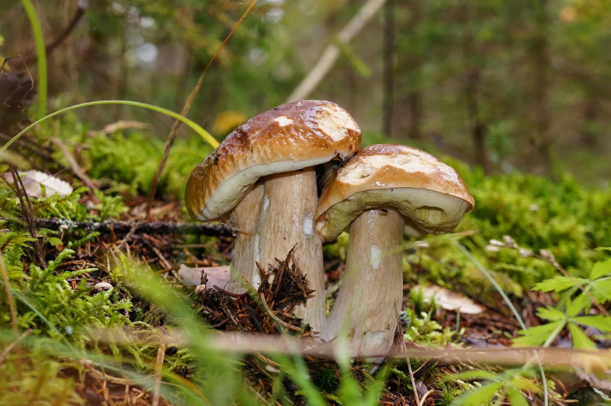

Slide 15
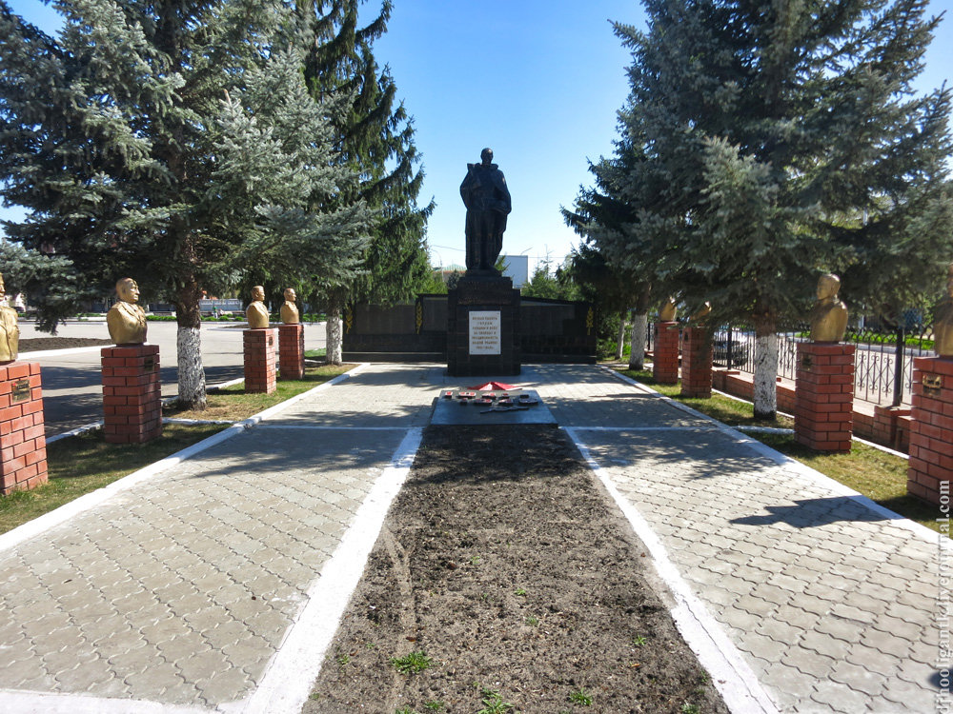

Slide 16
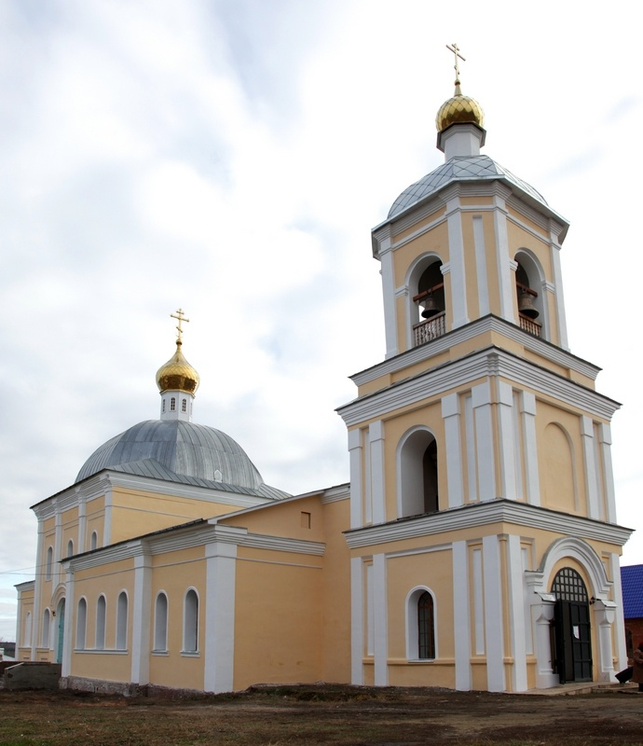

Slide 17
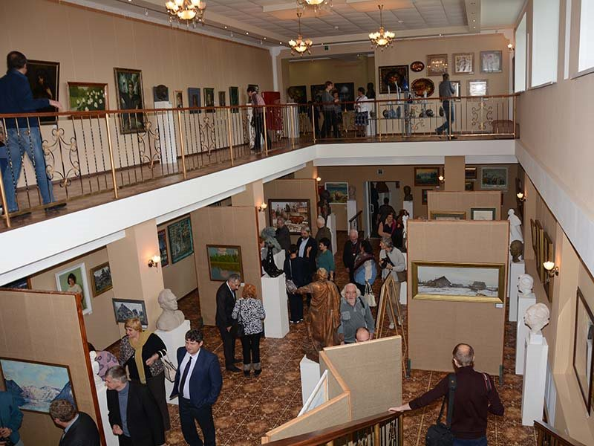

Slide 18
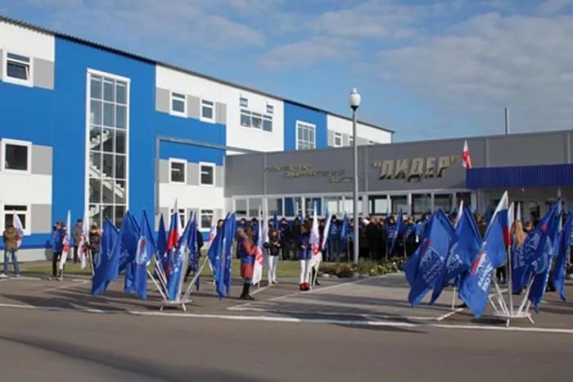

Slide 19
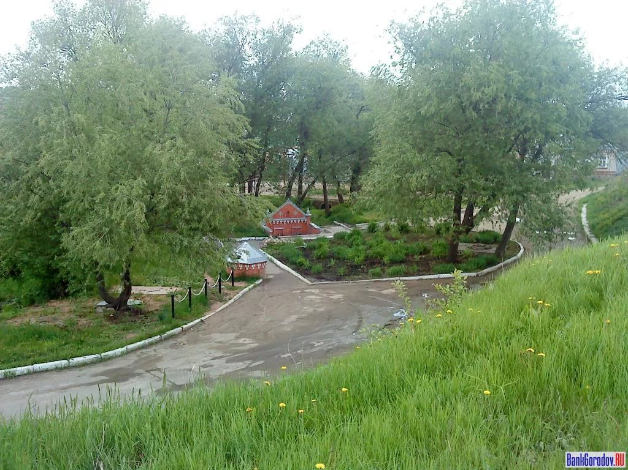

Slide 20
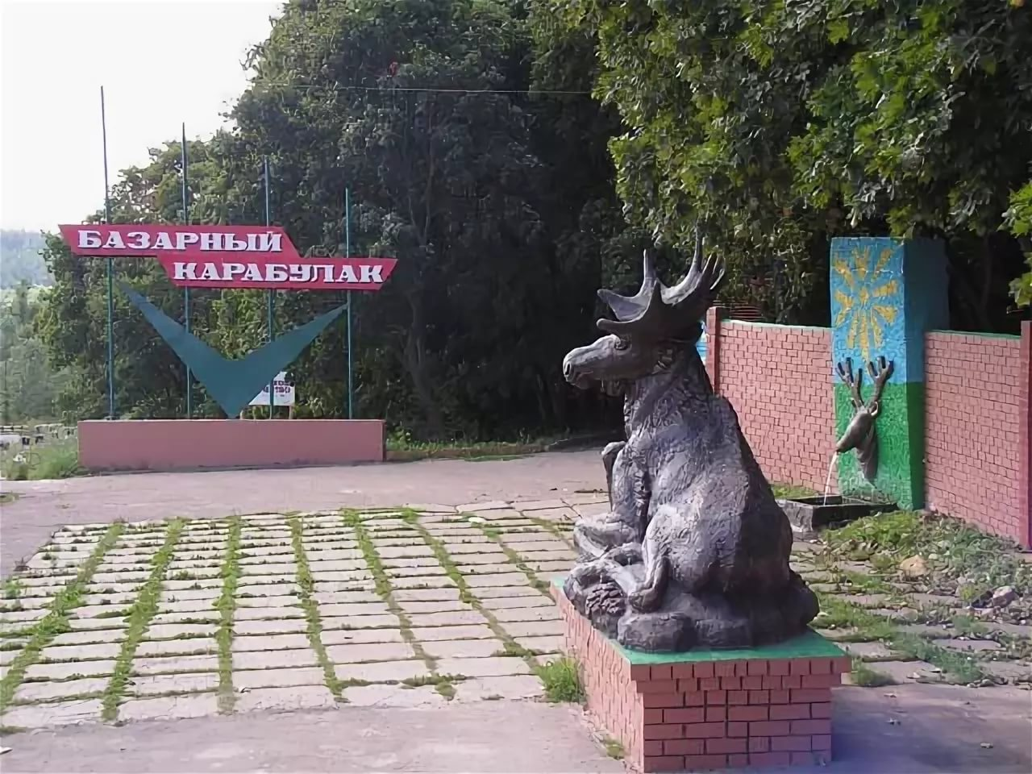

Slide 21
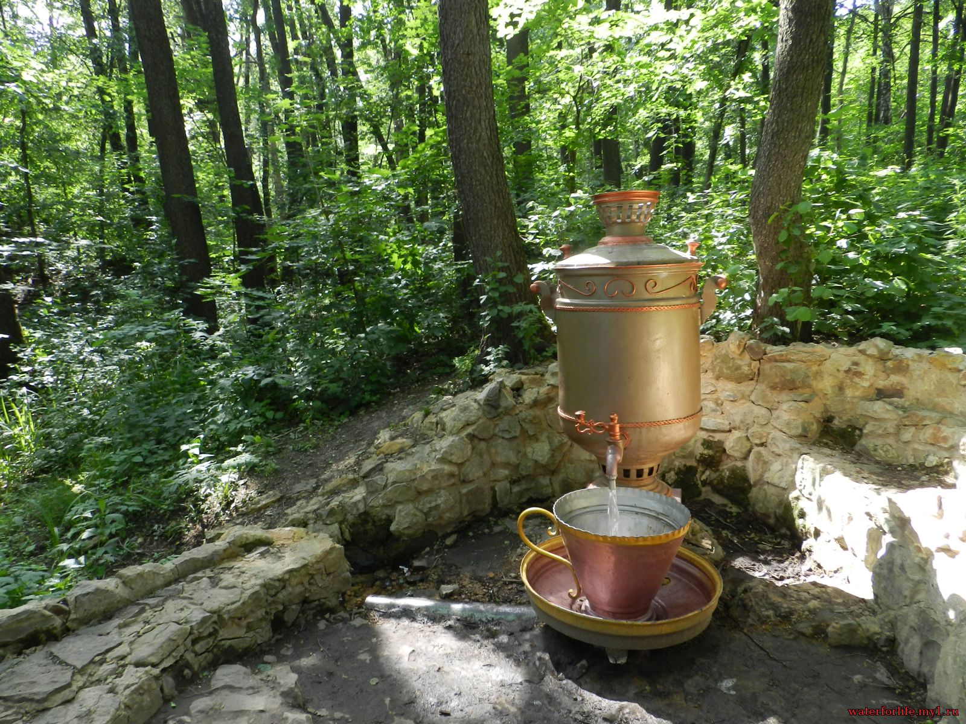

Slide 22
Ставили задачи:
Распознавать части речи
Определять морфологические признаки разных частей речи
Обобщать знания о частях речи
Находить и различать части речи в предложениях и тексте.

Slide 23
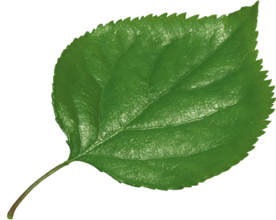
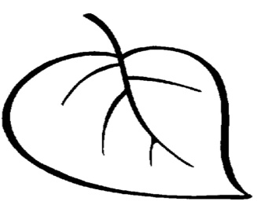
Рефлексия
на уроке все было понятно и интересно
работал хорошо, но встретил затруднения
было трудно и я ничего не понял

Slide 24
“Для России наш посёлок – частица, А для нас он – родительский дом. И мы рады, что можем гордиться Малой Родиной, где мы живем”.

